Slide 1

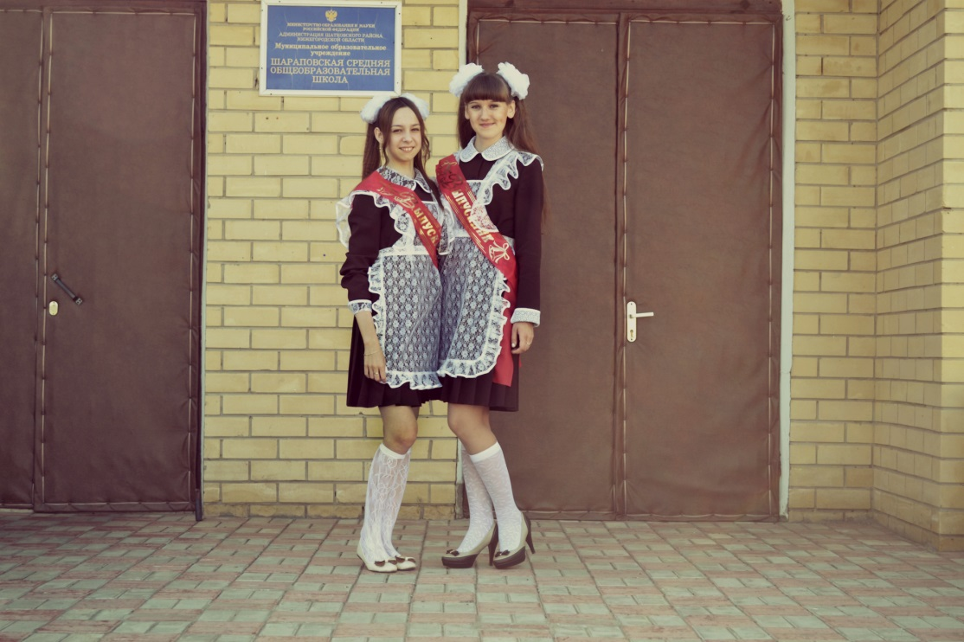
Муниципальное образовательное учреждение
Шараповская средняя общеобразовательная школа
Шатковского района Нижегородской области
Тема: «Определение качества молока»
Учебно-исследовательская работа
Выполнили: ученицы 10 класса
Декалина Анна, Фатеева Юлия
Руководитель: Каравашкина А. И.,
учитель биологии и химии
2015 год

Slide 3
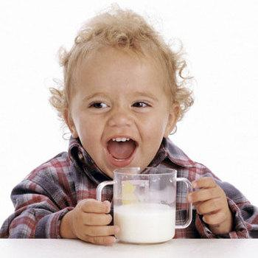
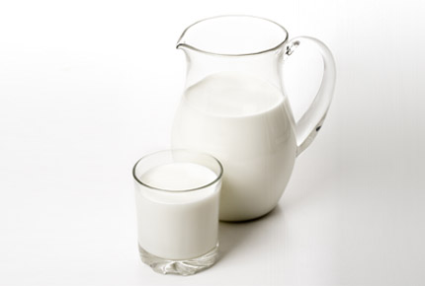

«Молоко – это изумительная пища,
приготовленная самой природой».
И.П. Павлов
Молоко – уникальный по пищевой и биологической ценности, усвояемости и значению для организма продукт

Slide 4
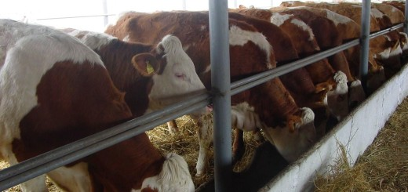
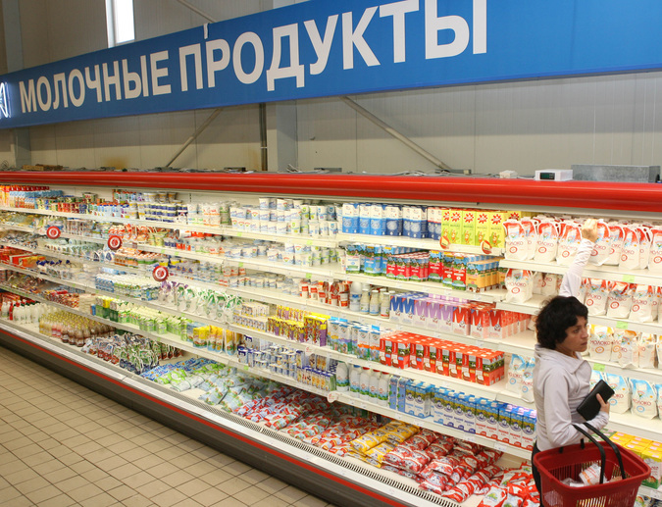
В настоящее время в сельской местности наблюдается сокращение поголовья крупного рогатого скота. В связи с этим теперь и сельские жители вынуждены приобретать молоко. Они столкнулись с серьезной проблемой: где покупать безопасное, вкусное, а главное, полезное молоко: у владельцев частных подворий или через торговую сеть?

Slide 5

Результаты опроса сельских жителей

Slide 8
Провела социологический опрос: Фатеева Юлия

Slide 9
Цель работы: сравнить качество молока, реализуемого через торговую сеть с.Шарапово и производимого сельхозпредприятием и на частном подворье.
Задачи:
1. Изучение теоретических аспектов проблемы.
2. Изучение методов определения показателей качества молока, отбор и адаптация методик для использования их в условиях школьного кабинета химии.
3. Определение показателей качества молока, реализуемого через торговую сеть и производимого на сельхозпредприятии и частном подворье.
4. Разработка соответствующих рекомендаций для покупателей на основе сделанных выводов.

Slide 10
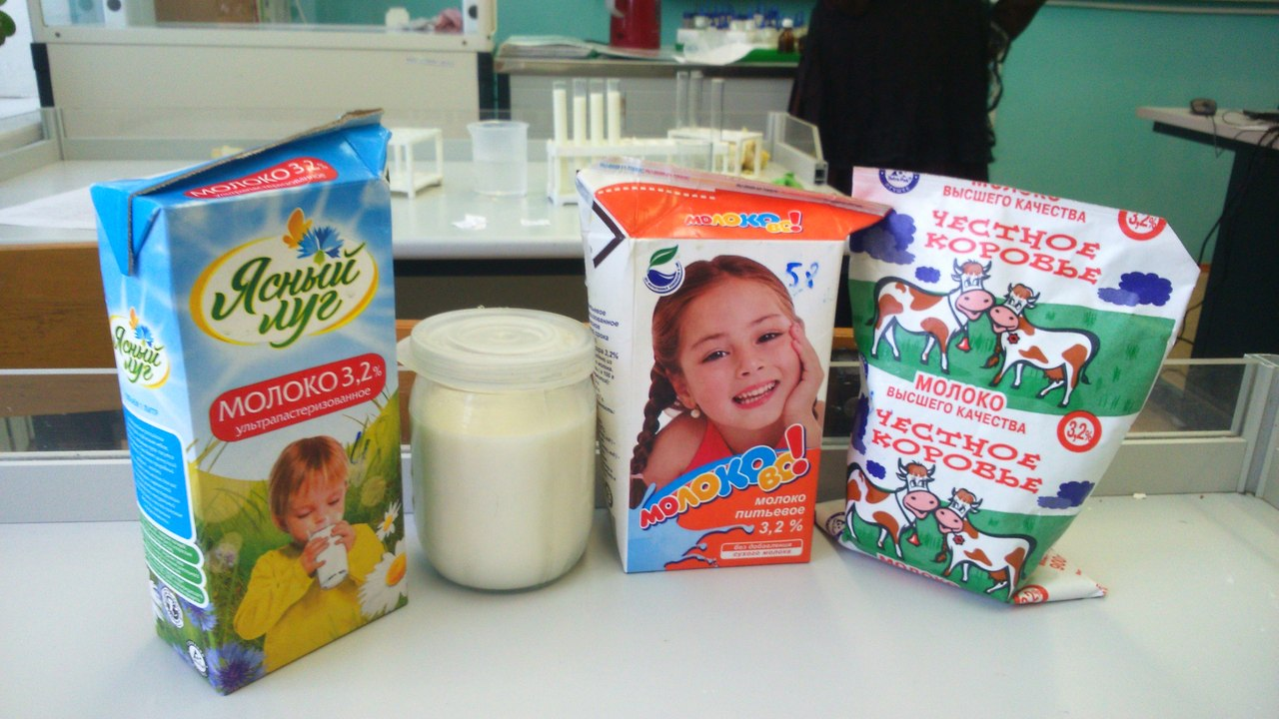
Объект исследования: молоко различных торговых марок: «Ясный луг», «Честное коровье», «МолокоВо!», «Княгининское», а также молоко с частных подворий 2-х образцов.

Slide 11
Молоко – ценный продукт питания
Перед началом исследования мы внимательно изучили состав молока каждого образца:
Княгининское молоко
Производитель: ОАО «Княгининское молоко»
Срок хранения: 10 дней
Жирность: от 3,4% до 6%
Энергетическая ценность: от 61 до 84 ккал.
Состав: молоко коровье
«Молоко ВО!»
Производитель: ОАО «Павловский молочный завод»
Срок хранения: 6 месяцев
Жирность: 3,5%
Энергетическая ценность: 61 ккал.
Состав: произведено из нормализованного молока
«Честное коровье»
Производитель: ООО «Чекмагушевский молочный завод»
Срок хранения: 2 месяца
Жирность: 3,2%
Энергетическая ценность: 60 ккал.
Состав: произведено из нормализованного молока
«Ясный луг»
Производитель: ООО «Мечта»
Срок хранения: 1 месяц
Жирность: 3,2%
Энергетическая ценность: 58 ккал.
Состав: молоко нормализованное

Slide 12

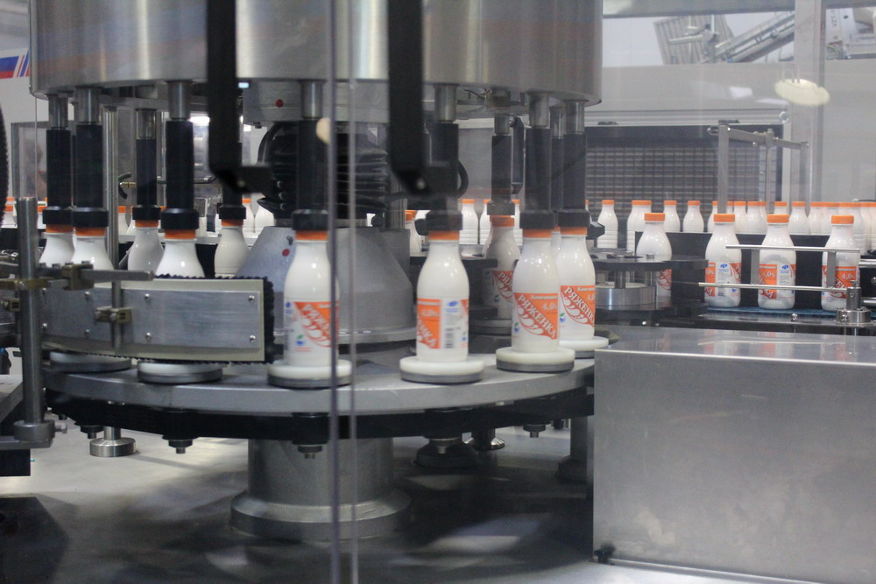
Интервью с Декалиным Артемом Дмитриевичем – поставщиком молочных продуктов на Княгининский молочный завод
Интервью провела: Декалина Анна

Slide 13
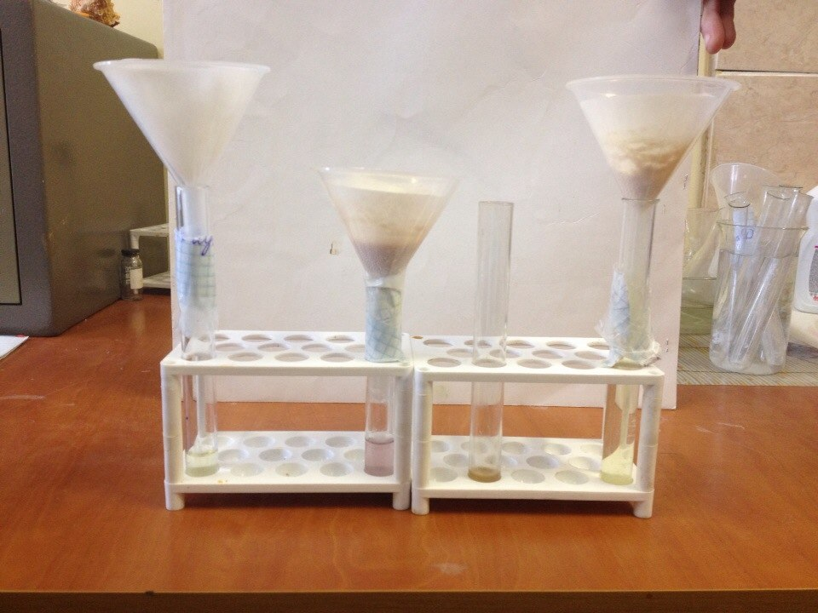

Практическая часть
1. Определение степени чистоты молока
Наименование молока | Результат
«Княгининское» | Не имеет видимых частиц механических примесей
«Молоко ВО!» | на фильтре заметный осадок примесей
«Ясный луг» | Имеет слабозаметные следы механических примесей
«Честное коровье» | на фильтре заметный осадок примесей
С частного подворья | Практически не имеет видимых частиц механических примесей
Вывод: наиболее чистое молоко – «Княгининское». Молоко с частного подворья практически не уступает ему в этом.

Slide 14
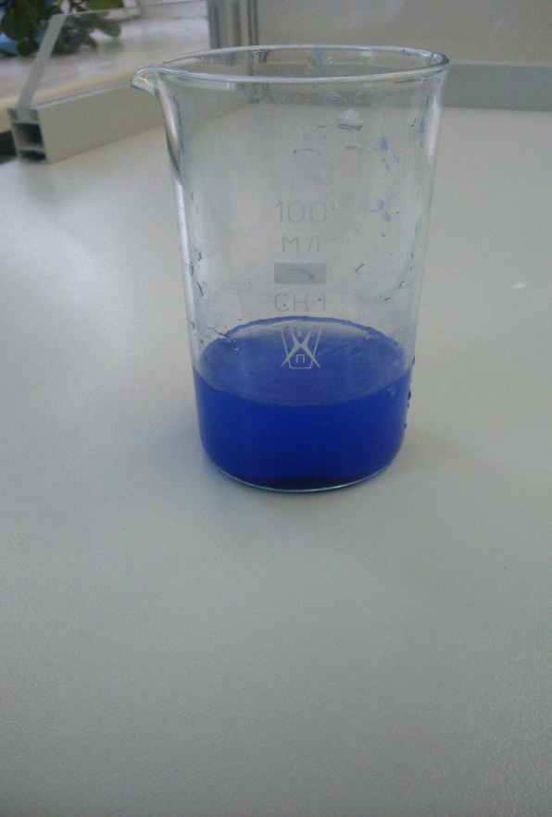
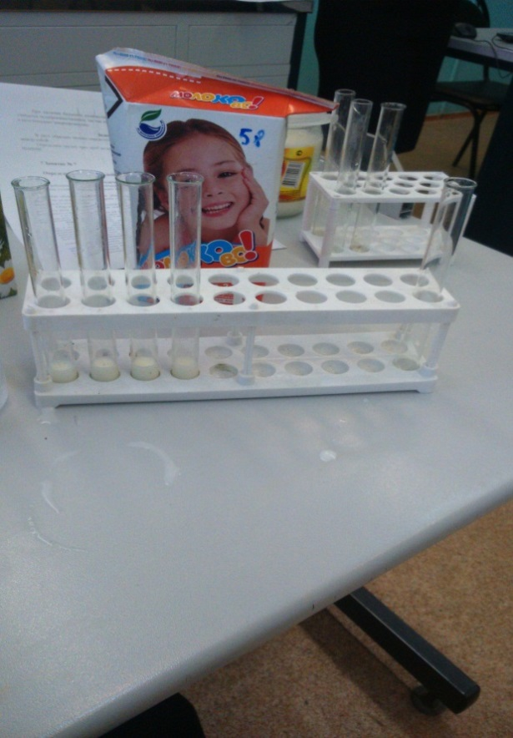

2.Определение бактериальной обсемененности молока
Наименование молока | Результат
«Княгининское»
«Молоко ВО!» | Метиленовая синь обесцвечивается в течение часа
«Ясный луг» | -
«Честное коровье» | Молоко восстанавливается до своего естественного цвета в течении 1,5 часа
С частного подворья | -
Вывод: проведя данный эксперимент, мы выяснили, что степень бактериальной обсемененности молока наиболее высока в следующих образцах: «МолокоВо», « Честное коровье». В молоке с частного подворья, а также в молоке под названиями «Ясный луг» и «Княгининское» не наблюдается высокой бактериальной обсемененности молока.

Slide 15
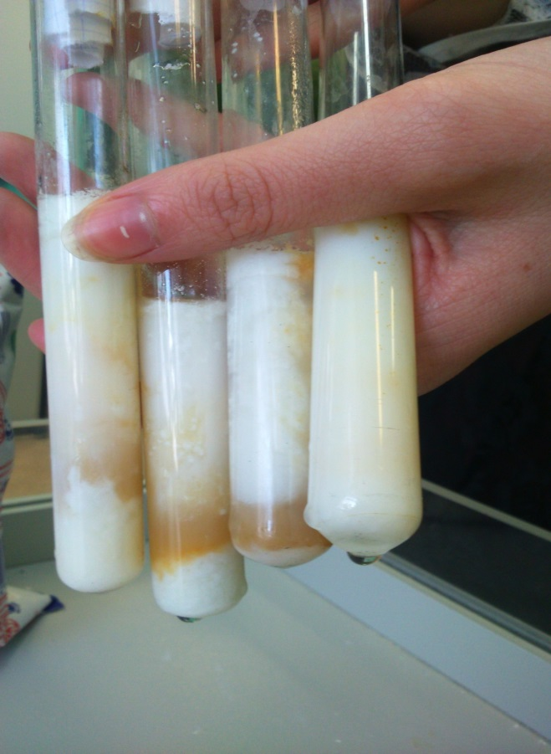
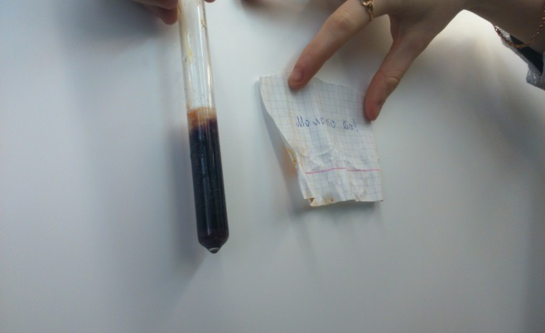
3. Определение в молоке посторонних веществ
Наличие соды
Наименование молока | Результат
«Княгининское» | молоко приобрело оранжевую окраску
«Молоко ВО!» | молоко окрасилось в малиново-красный цвет
«Ясный луг» | молоко приобрело оранжевую окраску
«Честное коровье» | молоко приобрело оранжевую окраску
С частного подворья | молоко приобрело оранжевую окраску
Вывод: в результате исследования, в единственном образце – «МолокоВо» мы обнаружили наличие соды. Остальные образцы успешно прошли данное испытание.

Slide 16

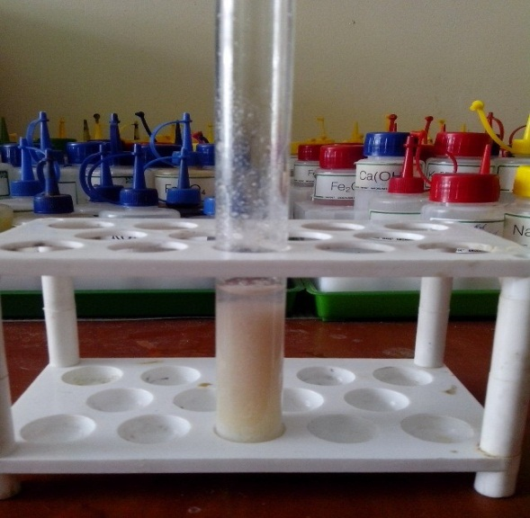
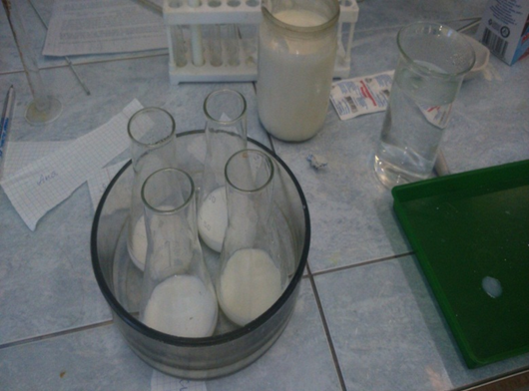
4. Проба с аспирином
Наименование молока | Результат
«Княгининское» | Не обнаружили изменения окраски
«Молоко ВО!» | Появление красновато – желтой окраски
«Ясный луг» | Появление осадка
«Честное коровье» | Не обнаружили изменений
С частного подворья | Не обнаружили изменений

Slide 17
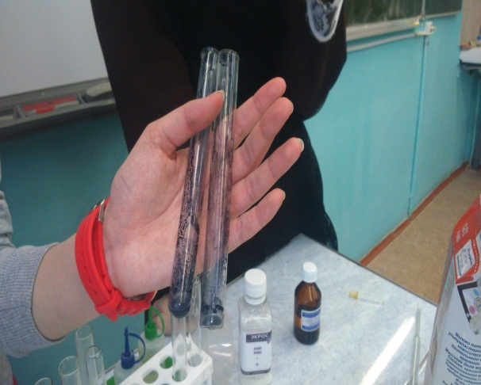
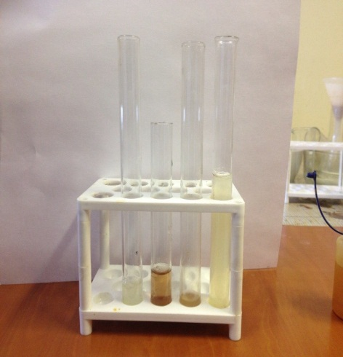
5. Наличие крахмала
Наименование молока | Результат
«Княгининское» | Молоко окрасилось в бледно-желтый цвет
«Молоко ВО!» | Молоко окрасилось в светло-синий цвет
«Ясный луг» | Молоко окрасилось в светло-синий цвет
«Честное коровье» | Молоко окрасилось в светло-синий цвет
С частного подворья | Молоко окрасилось в бледно-желтый цвет
Вывод:в результате в образцах «МолокоВо», «Честное коровье», «Ясный луг» мы обнаружили наличие крахмала.

Slide 18
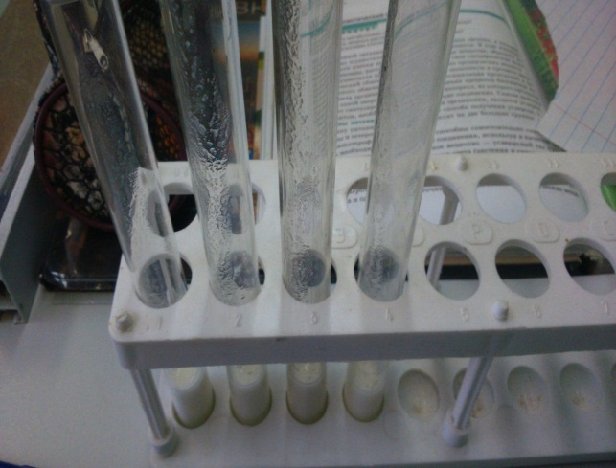
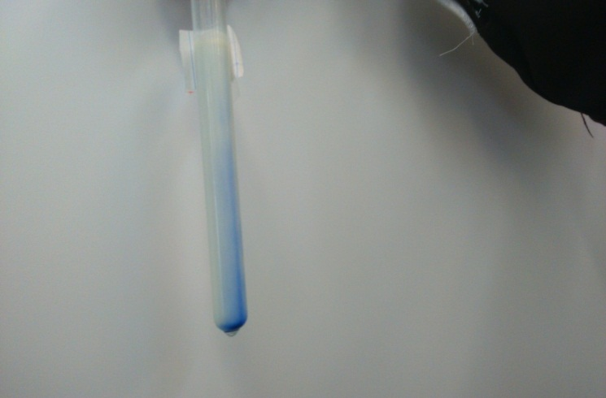
6. Наличие формалина
Наименование молока | Результат
«Княгининское» | Отсутствие изменений
«Молоко ВО!» | Молоко моментально приобрело синюю окраску
«Ясный луг» | Отсутствие изменений
«Честное коровье» | Отсутствие изменений
С частного подворья | Отсутствие изменений

Slide 19
7. Контроль пастеризации молока
Пероксидазная проба
молоко + 2КJ+ Н2О2+ крахмал = 2КОН + J2 + крахмал
(с наличием пероксидазы) (синее окрашивание)
Наименование молока | Результат
«Княгининское»
«Молоко ВО!»
«Ясный луг»
«Честное коровье»
С частного подворья

Slide 20
Литература
http://nsportal.ru/shkola/khimiya/library/2013/08/29/prezentatsiya-nauchno-issledovatelskoy-raboty-po-teme-antibiotiki
http://www.eurekalert.org/pub_releases/2014-03/acs-hia022414.php
http://www.ustream.tv/channel/acslive
http://www.acs.org/content/acs/en.html

